Slide 1
Atmosfera młodopolskiego Krakowa i zjawisko cyganerii artystycznej.
Sebastian Kowalski 3F

Slide 2
Cyganeria Młodopolska
Okres modernizmu charakteryzował się specyficzną atmosferą obyczajową i kulturową szczególnie w środowisku artystów. Prowadzili oni specyficzny i dziwny tryb życia. Wielbiono ich i naśladowano lub odrzucano i tępiono. Środowisko modernizmu to cyganeria artystyczna. Pierwszy raz to określenie pojawiło się w książce Murger’a gdzie charakteryzował środowisko artystów Montmart’u.

Slide 3
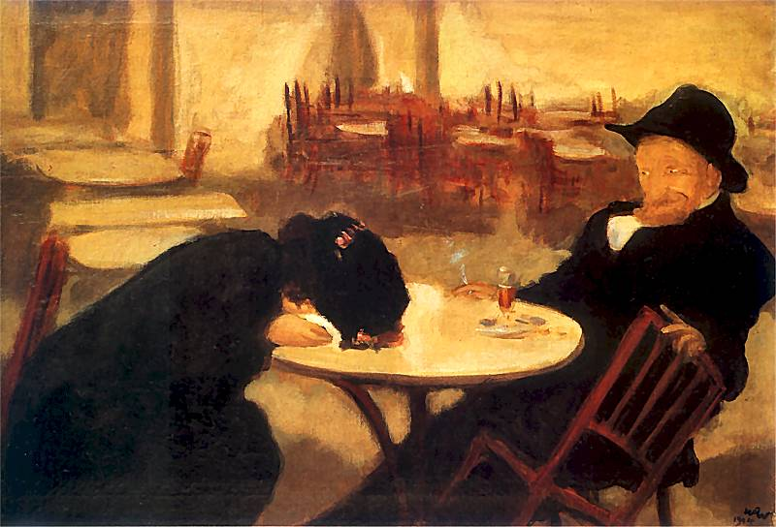
Cyganeria artystyczna
W przenośni określenie to oznacza człowieka pędzącego życie włóczęgi, który nie troszczy się o jutro, żyje dniem dzisiejszym czerpiąc z niego radość, nie ma stałego miejsca zamieszkania bo wciąż pchany jest na przód. Nie ulega konwenansom, celowo szokuje innych. Lekceważy konwencje artystyczne. Cyganeria agresywnie odnosiła się do norm wartościowania i postępowania. Podkreślali swą inność (styl bycia, język, strój). Kwestionowali reguły społeczne. W Polsce była to głównie młodzież krakowska

Slide 4
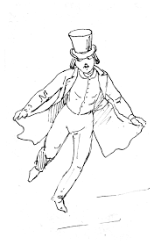
Obyczaje i wygląd Bohema
Tematami całonocnych rozmów były wydarzenia artystyczne i polityczne. Panował w kawiarniach tych inny rytm życia i bycia. Życie bohemy zaczynało się o zmierzchu, a kończyło nad ranem. Nosili, często dziurawe, peleryny. Był to symbol dekadenta. Prowokacje wobec filistrów. Stylizacja na odmienność obyczajową. Za pobyt w kawiarni płacili malując ściany. Uważali się za osoby nieprzeciętne, wybitne, indywidualne, wielkich ponad wszystko.

Slide 5
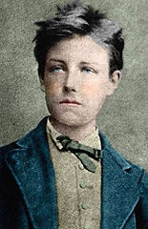
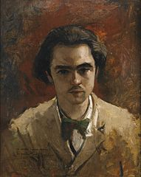
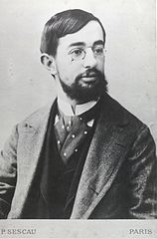
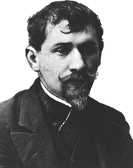
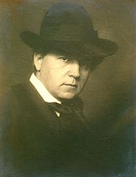
Znani przedstawiciele europejskiej bohemy
Jednymi z bardziej znanych przedstawicieli europejskiej bohemy są:
Arthur Rimbaud
Paul Verlaine
Henri de Toulouse-Lautrec
Stanisław Przybyszewski
Ferenc Molnár
1
2
3
4
5

Slide 6
Arthur Rimbaud
Arthur Rimbaud ur. 20 października 1854 w Charleville-Mézières, – francuski poeta, zaliczany do grona tzw. poètes maudits.
Jako chłopiec Rimbaud osiągał bardzo dobre wyniki w nauce. Przed ukończeniem szesnastego roku życia zdobywał liczne nagrody szkolne i opanował łacinę w stopniu pozwalającym mu na pisanie poezji i fragmentów dramatycznych w tym języku.
Pierwszym literackim mentorem Rimbauda został w 1870 r. Georges Izambard, jego nauczyciel z gimnazjum. Rok później Rimbaud uciekł z domu i przeniósł się do Paryża, gdzie prawdopodobnie przyłączył się do Komuny Paryskiej, opisanej później w jego poemacie L’Orgie parisienne ou Paris se repeuple. Wtedy też być może padł ofiarą gwałtu ze strony pijanych komunardów, na co wskazuje m.in. jego poemat Le Cœur supplicié. W tym czasie odrzucił konwenanse społeczne, zaczął upijać się i zaniedbał swój wygląd zewnętrzny, nie zaprzestawał jednak pisania wierszy. Pod koniec 1871 powrócił do Paryża na zaproszenie znanego poety Paula Verlaine’a, zafascynowanego wierszami Rimbauda.

Slide 7
Paul Verlaine
Paul Verlaine ur. 30 marca 1844 w Metzu – jeden z największych i najbardziej uznanych poetów francuskich. Zaliczany do grona poetów wyklętych. Przedstawiciel impresjonizmu w literaturze.
Urodzony w Metzu, po ukończeniu szkoły średniej w Paryżu rozpoczął pracę w służbie cywilnej. Wiersze zaczął pisać już w młodości, ich styl był wzorowany na poezji parnasistów (Parnassien), w szczególności na wierszach jej lidera Charles'a Leconte de Lisle’a.
Pierwszy opublikowany tomik poezji, zatytułowany Poemes saturniens (1867), przyniósł Verlaine’owi uznanie i popularność pomimo ostrej krytyki ze strony Sainte-Beuve’a. Prywatne życie poety i nałóg alkoholowy zaczęły mieć coraz większy wpływ na jego twórczość. W 1872 porzucił żonę (Mathilde Maute) i syna dla poety Arthura Rimbauda. Burzliwy związek zakończył się strzelaniną – będąc pod wpływem alkoholu, powodowany zazdrością Verlaine strzelił w kierunku Rimbauda, raniąc go. Został później aresztowany i trafił do więzienia w Mons, gdzie nawrócił się na katolicyzm, co miało poważny wpływ na jego poezję. Wiersze opublikowane w tomie Romances sans paroles opisywały jego stan umysłu w tym okresie.

Slide 8
Henri de Toulouse-Lautrec
Henri Marie Raymond de Toulouse-Lautrec-Montfa ur. 24 listopada 1864 w Albi, – francuski malarz i grafik. Przedstawiciel postimpresjonizmu, swoimi litografiami wywarł wielki wpływ na rozwój nowoczesnego plakatu.
Pochodził z rodziny o arystokratycznych korzeniach, która utraciła większość ze swojego prestiżu. Urodził się jako pierworodny syn hrabiego Alphonse’a i hrabiny Adèle de Toulouse-Lautrec. Jego brat, urodzony 28 sierpnia 1867 zmarł rok później. Rodzice Toulouse byli kuzynami – zwyczaj ten praktykowany był w rodzinie Toulouse ze względu na chęć utrzymania rodzinnego majątku w stanie nierozproszonym. Bliski stopień pokrewieństwa przyczynił się jednak do powstania defektów genetycznych u potomstwa.
W wieku 14 lat Henri złamał lewą kość udową, a rok później obie. Ze względu na defekt genetyczny, kości Henriego nie były w stanie odpowiednio się zrosnąć i w rezultacie przestały rosnąć. Jako fizycznie dojrzały mężczyzna, Henri miał tors i górne partie ciała o normalnych proporcjach oraz anormalnie krótkie kończyny dolne. Toulouse mierzył tylko 142 cm.
Z powodu swojej niskiej postury, Henri nie mógł aktywnie uczestniczyć w wielu dziedzinach życia. Poświęcił się dostępnej dla niego sztuce. Został on znaczącym malarzem, plakacistą postimpresjonizmu, twórcą litografii i ilustracji, na których uwieczniał życie bohemy dziewiętnastowiecznego Paryża. W połowie lat 90 XIX wieku tworzył ilustracje dla humorystycznego pisma Le Rire.

Slide 9
Stanisław Przybyszewski
Stanisław Feliks Przybyszewski ur. 7 maja 1868 w Łojewie – polski pisarz, poeta, dramaturg, nowelista okresu Młodej Polski, skandalista, przedstawiciel cyganerii krakowskiej i nurtu polskiego dekadentyzmu.
Urodził się w Łojewie pod Inowrocławiem w rodzinie wiejskiego nauczyciela Józefa Przybyszewskiego i jego drugiej żony Doroty z Grąbczewskich. Mając 13 lat rozpoczął naukę w toruńskim gimnazjum. Świadectwo dojrzałości uzyskał w gimnazjum wągrowieckim w 1889. Wyjechał do Berlina, gdzie w 1889 podjął studia architektoniczne, a rok później medyczne. Żadnego z tych kierunków nie ukończył, ponieważ za kontakty z ruchem robotniczym został aresztowany, a w rezultacie ostatecznie wydalony z uczelni w 1893. Poza tym „przykładne życie” studenta architektury czy medycyny zupełnie mu nie odpowiadało. Był jednym z tych, którzy kreowali życie berlińskiej bohemy”, otoczony gronem artystów i literatów takich jak August Strindberg, Ola Hansson, Carl Ludwig Schleich, Richard Dehmel, Edvard Munch. Ten ostatni pod wrażeniem Mszy żałobnej Przybyszewskiego namalował obraz Krzyk (1903) i wręczył mu go w prezencie.

Slide 10
Ferenc Molnár
Ferenc Molnár, ur. 12 stycznia 1878 w Budapeszcie, Austro-Węgry– węgierski pisarz, dramaturg i dziennikarz.
Jeden z najbardziej znanych przedstawicieli węgierskiej literatury mieszczańskiej pierwszej połowy XX wieku. Światowy rozgłos przyniosła mu powieść Chłopcy z Placu Broni, która została przetłumaczona na 43 języki i została wydana w setkach tysięcy egzemplarzy. Doczekała się też siedmiu adaptacji filmowych. Międzynarodową renomę zyskał również jako dramaturg, autor 42 sztuk teatralnych wystawianych na scenach europejskich i amerykańskich. Jego dramaty, niezmiennie obecne w światowym repertuarze teatralnym XX wieku, osiągały tak duże sukcesy, że ich autora okrzyknięto mianem „Węgierskiego Moliera”.

Slide 11
Młodopolscy artyści

Slide 12
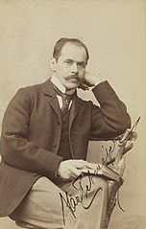
Kazimierz Przerwa Tetmajer
Artysta związany z Krakowem, urodzony 12 lutego 1865 roku, polski poeta, nowelista, powieściopisarz, przyrodni brat Władysława Tetmajera. Uczęszczał do gimnazjum św. Anny w krakowie, gdzie przeniósł się w 1883 roku z rodziną. W latach 1886 studiował na wydziale filozoficznym Uniwersytetu Jagiellońskiego. Jako pierwszy tomik poetycki pochodzący z 1891 roku wyraz dekadenckich, pesymistycznych nastrojów uznano za manifest pokolenia. Poeta niesłychanie popularny na przełomie wieków, mistrz zmysłowego erotyku, uwielbiany przez kobiety, później wiele lat żył w biedzie na granicy obłędu. Zmarł 18 stycznia 1940 roku w Warszawie.

Slide 13
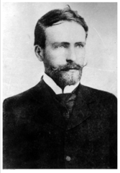
Stanisław Wyspiański
Dramaturg, poeta, malarz, grafik, scenograf. Syn krakowskiego rzeźbiarza, nałogowego alkoholika, wcześnie osierocony przez matkę, został oddany pod opiekę ciotki. Kształcił się w krakowskiej Akademii Sztuk Pięknych Oraz na Uniwersytecie Jagiellońskim. W wieku 30 lat ożenił się z Teofilią Pytko, służącą ciotki, prostą, wiejską kobietą bez wykształcenia z którą miał trójkę dzieci. Rozgłos przyniosło mu wystawione w 1901 roku Wesele. Uznany za czwartego wieszcza, pochowany na krakowskiej skałce. Dziś dzieła Wyspiańskiego możemy podziwiać w Muzeum Stanisława Wyspiańskiego. Zmarł 28 listopada 1907 roku.

Slide 14
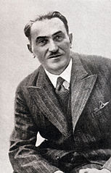
Tadeusz Boy-Żeleński
Urodzony 21 grudnia 1874 roku w Warszawie. Krytyk literacki i teatralny, tłumacz, publicysta. Po ukończeniu gimnazjum w krakowie, studiował w latach 1892-1900 medycyne na Uniwersytecie Jagiellońskim. Debiutował w 1895 roku jako poeta, ogłaszając w tygodniku Świat cykl sonetów. W ostatnich latach XIX wieku obracał się w otoczeniu Stanisława Przybvszewskiego. Był również autorem satyrycznych wierszy i piosenek zebranych później w tomiku Słówka. Wprowadzały ona potoczne słownictwo i swobody, żartobliwy ton, zapowiadając odmienną od patetycznych, młodopolskich nastrojów, poezje skamandrytów. Tadeusz Boy Żeleński był związany z krakowem nie tylko przez studia jakie tu odbywał, ale był także duszą krakowskiego Kabaretu Zielony Balonik który narodził się w krakowskiej cukierni tzw Jamie Michalika przy ulicy Floriańskiej. Został zamordowany przez niemców w 1941 roku we Lwowie.

Slide 15
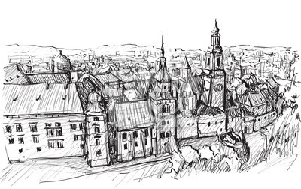
Atmosfera Młodopolskiego Krakowa
Początek XX stulecia był czasem kiedy miasto zyskało na popularności, wówczas osiedliło się tam wielu młodych, utalentowanych ludzi. Rok 1909 datuje się jako powstanie Wielkiego Miasta Krakowa - połączono wówczas siedem okolicznych gmin. W Krakowie w roku 1905 powstało stowarzyszenie twórców pod nazwą "Sztuka" i "Polska sztuka stosowana". Jeśli chodzi o literaturę i sztukę w ogóle to Kraków uznawany był za miasto awangardowe. Tam wydawano czasopisma "Świat" i "Życie", to ostatnie w 1898 roku przeszło w ręce Stanisława Przybyszewskiego. To spowodowało, że ukazywał się tam manifesty nawołujące do bezwzględnego kultu sztuki i kapłańskiego powołania twórcy. Na jego łamach ukazały się po raz pierwszy : "Warszawianka" Wyspiańskiego, "Hymny" Kasprowicza oraz doskonałe dzieła plastyczne. Kraków stanowił wówczas doskonałą przystań dla twórców pisarzy, malarzy czy też satyryków, a "Życie" było organem światopoglądowym artystów nowego pokolenia, którzy pragnęli uwolnienia sztuki i głosili tezy o wielkości dzieła sztuki i jego twórcy.

Slide 16
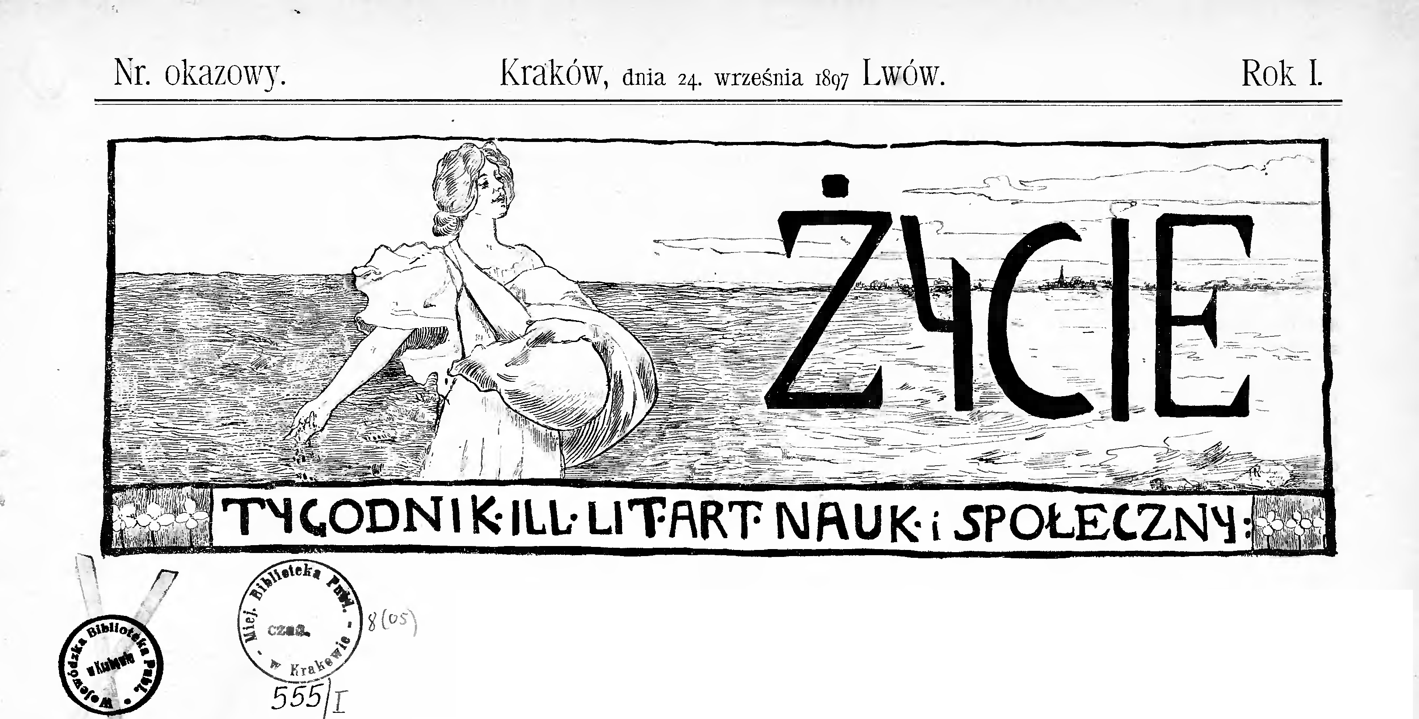
Gazety wydawane wówczas w Krakowie:
"Życie" powołane w 1897 r przez Ludwika Szczepańskiego. Po nim byli Adama Górski, Ignacy Maciejewski, jednak to Stanisław Przybyszewski zmienił to czasopismo w głos twórców epoki.

Slide 17
Gazety wydawane wówczas w Krakowie:
"Krytyka" powstała w 1896 roku pod redakcją Wilhelma Feldmana, który zapisał się również jako ulubiona postać kabaretu Zielony Balonik. W "Krytyce" publikowali się: Daszyński, Sten, Limanowski. Jednak to głównie poglądy Feldmana pojawiały się na jej łamach, obok sądów o kulturze znajdowało się tam również miejsce dla literatury i jej problematyki.

Slide 18
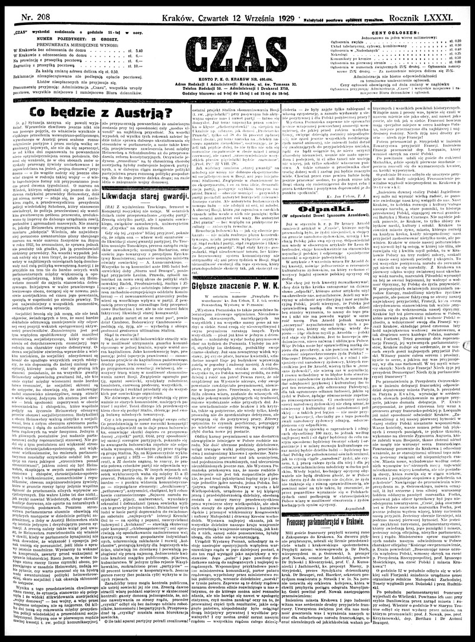
Gazety wydawane wówczas w Krakowie:
"Czas" powstał w roku 1848 i był związany głównie z działalnością Jamy Michalika. Początkowo czasopismo traktowało o polityce, literaturze i kulturze jednak kiedy jego redaktorem został Rudolf Starzeski wiele się zmieniło. Stała się ona bardziej świeża i odtąd była organem polityczno-kulturalnym propagującym tendencje awangardowe w sztuce Młodej Polski.

Slide 19
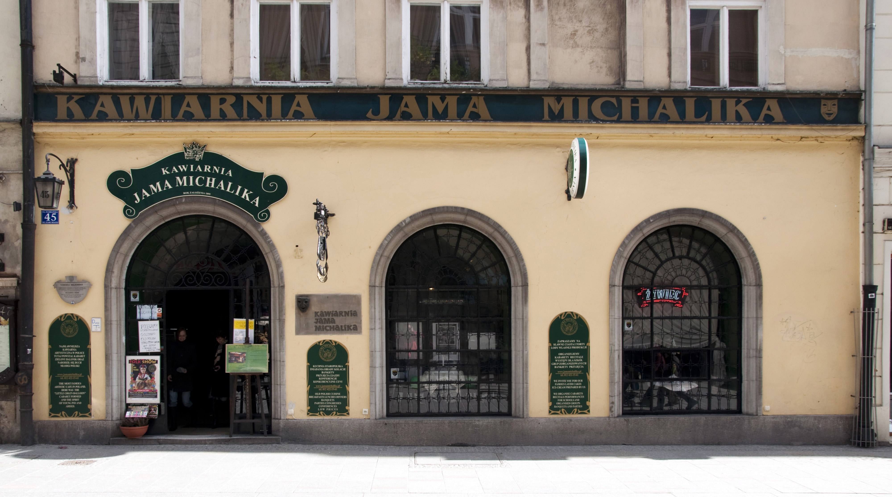
Krakowskie kawiarnie
Dużą rolę kulturotwórczą odgrywały krakowskie kawiarnie, w których na początku pojawiali się jedynie mężczyźni. Prowadzono tam żywe dyskusje i tworzone nowe prądy w sztuce. Kawiarnie stanowiły również doskonałe miejsce spotkań towarzyskich, podczas których można było nadrobić zaległości i podyskutować o sprawach ważnych. Nocne życie Krakowa było bogate, zwykle po zamknięciu jednej kawiarni przenoszono się do kolejnych. Podczas artystycznej dyskusji czas płynął szybko i trwały one często do białego rana. Z najbardziej znanych miejsc spotkań Krakowskich twórców wymienić należy:

Slide 20
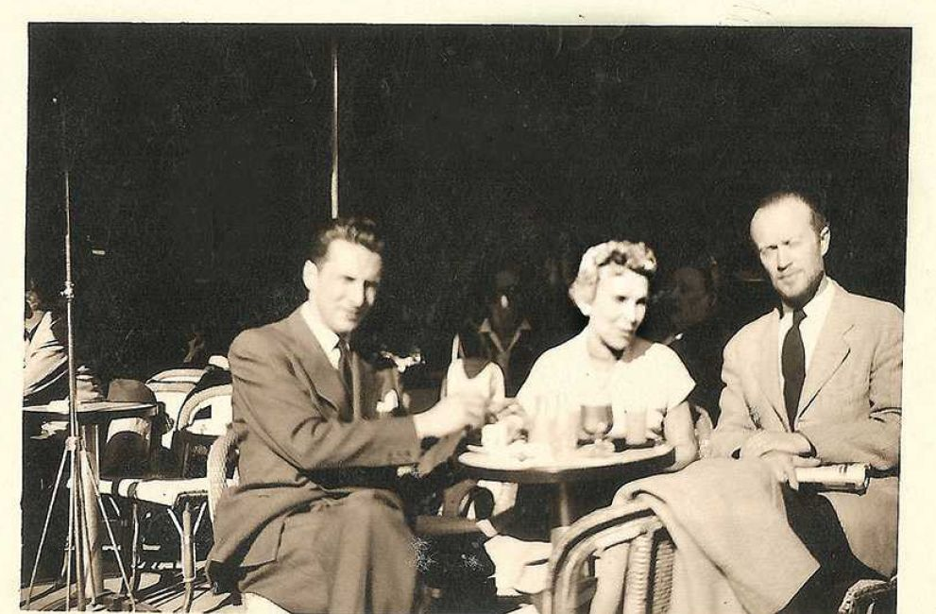
Krakowskie kawiarnie - Janikowski
Janikowski- znajdowana się tuż za Teatrem Starym więc często widywano tutaj aktorów, którzy zaglądali po przedstawieniach. Była tutaj weranda umieszczone na plantach co przyciągało w ciepłe noce tłumy klientów jamy Michalika i Sauera. Spotkać można się było tu z Leona Bończa, Jana Stanisławskiego,Marie Przybyłko-Potocka.

Slide 21
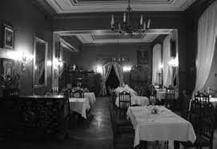
Krakowskie kawiarnie - Sauera
Sauera- była to kawiarnia na rogu Sławkowskiej i Szczepańskiej i jak wieść niesie to właśnie tutaj królowa Jadwiga spotykała się z Wilhelmem. Tradycja XIX wieczna zakazywał tutaj wstępu kobietom jednak właściciel był na tyle sprytny, że w kawiarni znajdowały się specjalne pokoje gdzie mężczyźni mogli spotykać się ze swymi kobietami.

Slide 22
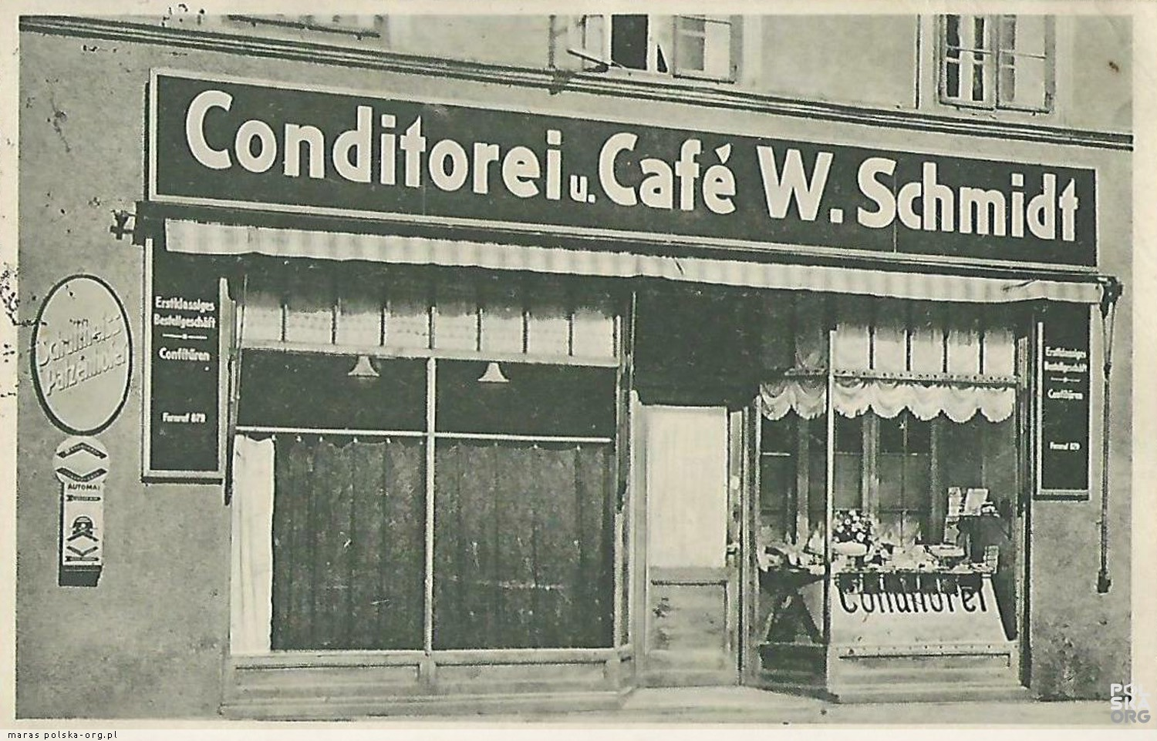
Krakowskie kawiarnie - Schmidta
Kawiarnia Schmidta- było to miejsce wspominane jako brudne i zadymione, zawsze pełne ludzi różnego pokroju. Na miejsce spotkań artyści upodobali sobie tutaj szklaną altanę. Tam gorące dysputy prowadzili Tetmajer, Wyspiański czy Rydel.

Slide 23
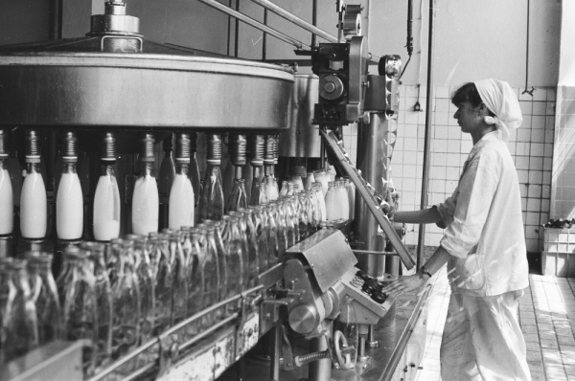
Krakowskie kawiarnie - Mleczarnia Dobrzyńskiego
Mleczarnia Dobrzyńskiego na plantach naprzeciw pałacu biskupiego na rogu ulic Franciszkańskiej i Wiślnej,

Slide 24
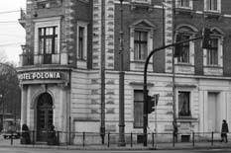
Krakowskie kawiarnie - Rosenstock
Rosenstock umiejscowiona była na rogu Pawiej i Basztowej i była ona czynna całą dobę. Zawsze panował w niej tłok i przelano tam morze alkoholu, nie była ona kawiarnia czysto artystyczną.

Slide 25
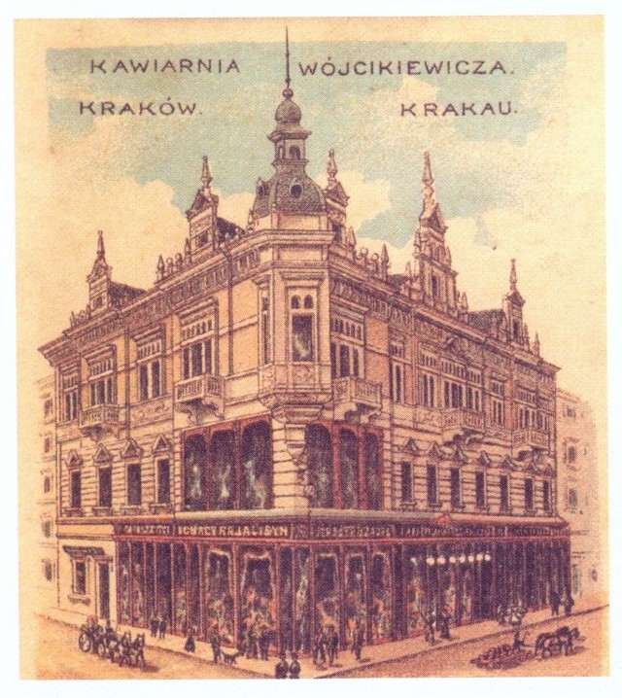
Krakowskie kawiarnie - Secesjana
Secesjana - znajdowała się na rogu rynku i ulicy św. Anny- miała wyjątkowo tandetny szyld! Natomiast reszta czyli muzyka i wystrój były w stylu wiedeńskim. Tutaj właśnie zaczęły przychodzić emancypantki.

Slide 26
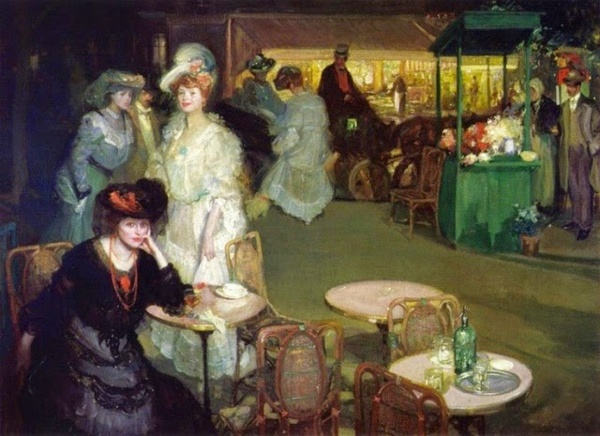
Krakowskie kawiarnie - Koziarska
Kawiarnia Koziarska- znajdowała się przy placu kleparskim, była miejscem spotkań studentów ASP wraz ze swymi modelami. Było tu na tyle tanio i blisko uczelni że był to lokal studencki.

Slide 27
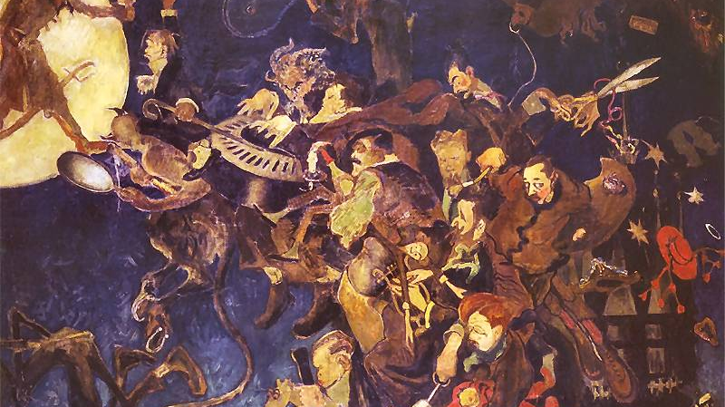
Kabaret Zielony Balonik
Kabaret Zielony Balonik powstał po śmierci Matejki kiedy to malarze i plastycy razem z Akademią Sztuk Pięknych zmieniła się nie do poznania. Metamorfoza polegała na tworzeniu pejzażu i stosowanie nowych barw, natomiast praca artystyczna miała być przyjemnością zespołową. Nie wszystkim jednak te zmiany odpowiadały bowiem studenci woleli oddawać się publicystyce czy też krytyce co właśnie stanowiło przyczynę powstania kabaretu "Zielony balonik". W skład kabaretu weszli ludzie z otoczenia Stanisława Przybyszewskiego, to właśnie życie artystycznego Krakowa było tematem dla nich. Jego powstanie datuje się na rok 1905 konkretnie jesień tego roku, natomiast hasło do utworzenia kabaretu artystów rzucił August Kisielewski.

Slide 28
Bibliografia
Informacje:
- https://www.bryk.pl/wypracowania/jezyk-polski/mloda-polska/2052-krakow-w-mlodej-polsce-ogolna-charakterystyka.html
- https://www.krakow-przewodnicy.pl/zwiedzanie/mloda-polska.html
- https://sciaga.pl/tekst/37133-38-cyganeria_mlodopolska
- https://pl.wikipedia.org/wiki/Ferenc_Molnár
- https://pl.wikipedia.org/wiki/Tadeusz_Boy-Żeleński
- https://pl.wikipedia.org/wiki/Kazimierz_Przerwa-Tetmajer
- https://pl.wikipedia.org/wiki/Stanisław_Wyspiański
- https://pl.wikipedia.org/wiki/Arthur_Rimbaud
- https://pl.wikipedia.org/wiki/Paul_Verlaine
- https://pl.wikipedia.org/wiki/Henri_de_Toulouse-Lautrec
- https://pl.wikipedia.org/wiki/Stanisław_Przybyszewski
- http://www.countrywideappliance.com/Cyganeria-Mlodopolska-id-775.html

Slide 29
KONIEC
Dziękuję za uwagę.

